Slide 1
Introdução a Engenharia Elétrica - 323100
Draft
Aula S1
Módulo 3 – Exercício prático de projeto
Escola Politécnica da Universidade de São Paulo
Departamentos da Engenharia Elétrica
PCS Computação e Sistemas Digitais
PEA Energia e Automação Elétricas
PSI Sistemas Eletrônicos
PTC Telecomunicações e Controle
V1
Agosto de 2014

Slide 2
Sumário
Motivação
Objetivo
Recursos disponíveis
Restrições de projeto
Forma de apresentação e avaliação

Slide 3
Motivação
Desenvolver um projeto de engenharia utilizando qualquer (ou nenhum) critério ou método, respeitando as restrições estabelecidas, para cumprir um determinado objetivo.
Tema: Torre de transmissão de energia elétrica

Slide 4
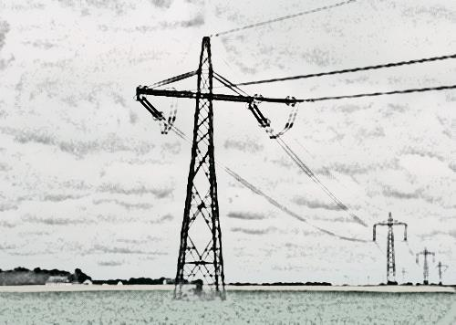
Objetivo
Criar uma estrutura mímica de uma torre de transmissão de energia, capaz de sustentar 3 condutores, a uma certa altura do chão, utilizando os materiais disponíveis, respeitando-se as distâncias mínimas de cada condutor:
com relação ao chão;
com relação a qualquer elemento da estrutura;
com relação aos demais condutores.

Slide 5
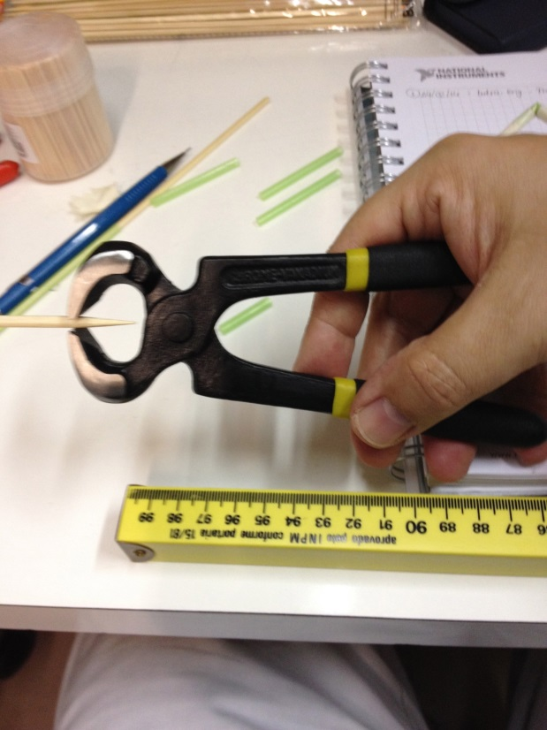
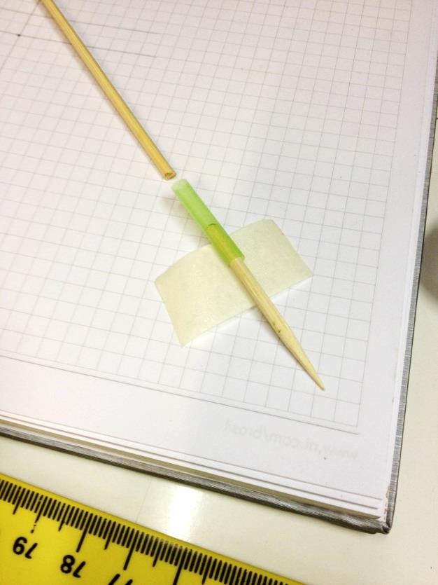
Recursos disponíveis
Quatro a cinco integrantes
Uma mesa, com computador com acesso a internet
Para elaboração da estrutura e fixação:
Palitos de madeira
Canudinhos de plástico
Fita crepe
Ganchos para fixação dos condutores energizados
Alicate torquês e tesoura
Compasso
Folha A3 para rascunho do projeto
Base de isopor para fixação da estrutura
Correntes metálicas para representar os cabos condutores
Uma régua de 40,0 [cm]

Slide 6
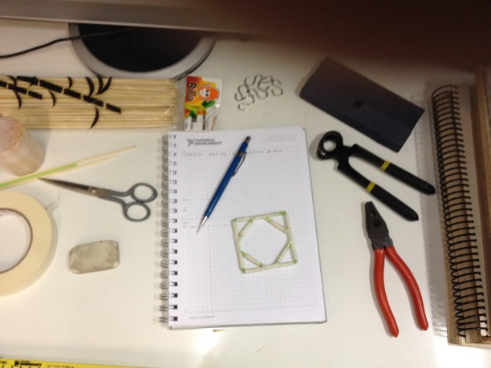
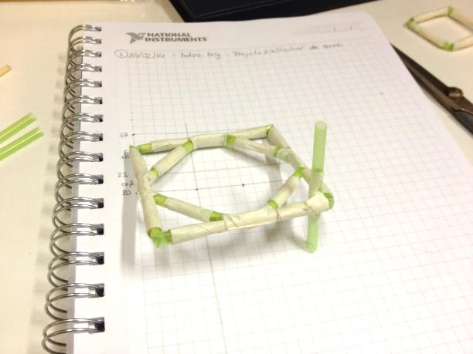
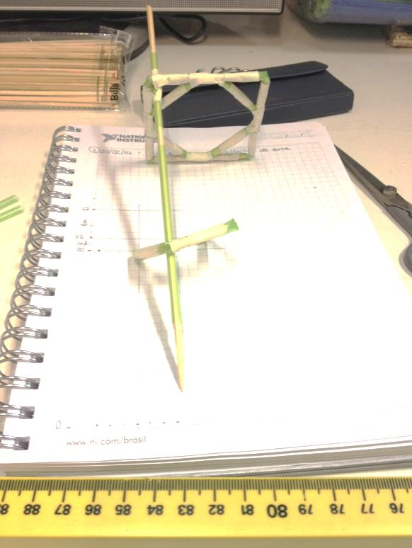
Restrições básicas do projeto
Não há reposição de qualquer material, em caso de quebra, inutilização ou mau uso
Nenhum outro tipo de material, cola, adesivo, etc. pode ser utilizado
A estrutura deve permanecer estável até o final da atividade
A estrutura deve ser fixada ao chão em uma base de isopor
A régua não pode fazer parte da estrutura
Deve atender a todos os critérios eletrogeométricos de posicionamento dos condutores

Slide 7
Modelo eletrogeométrico bidimensional
Distância de salto S
Posicionamento dos condutores pára-raios
Posicionamento dos condutores de fase
Precisa disso? Até que ponto?

Slide 8
Restrição de engenharia – cabo guarda
Condutor “cabo guarda” ou “cabo pára-raios”
Um condutor deve ser posicionados no topo da estrutura, no local mais alto
Possui o papel de pára-raios para os condutores energizados
Eles devem ter contato direto com a estrutura da torre

Slide 9
Restrição de engenharia - condutor
Condutores energizados
Dois outros condutores:
Deve estar suspensos na estrutura, de forma a permanecer a uma distância mínima de 20,0 [cm] do chão, com relação ao pé da torre.
Deve guardar uma distância mínima de 4,0 [cm] de qualquer parte da estrutura da torre
Deve guardar uma distância mínima de 12 [cm] de qualquer outro condutor energizado
Deve ser fixado na estrutura da torre através do gancho fornecido

Slide 10
Forma de apresentação e avaliação
Ao final da execução do exercício
O grupo deve apresentar sua solução em menos de 5 minutos para a sala
Deve-se citar a quantidade de material utilizado
Deve-se citar os méritos e problemas de sua solução, e porque sua solução deve ganhar um troféu (ou não).
A torre de cada grupo será integrada às demais para constituir um grande sistema de transmissão de energia
A sala irá escolher a melhor torre

Slide 11
Restrição de cronograma
Os alunos tem 30 minutos para executar o projeto.
BOM PROJETO!

